Slide 1
Caso Studio
2020-1-UK01-KA201-079177
Usare i social network per l’educazione a scuola

Slide 2
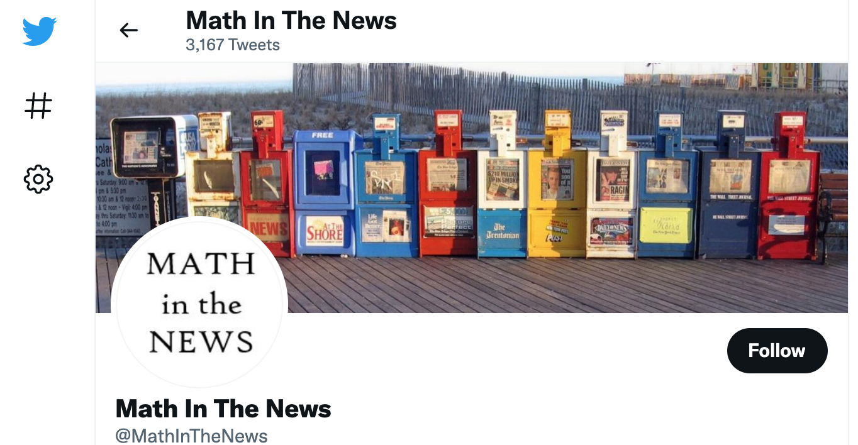
MathInTheNews (Twitter)
@MathInTheNews, per esempio, posta domande di matematica, correlate ai fatti del giorno, su twitter.

Slide 3
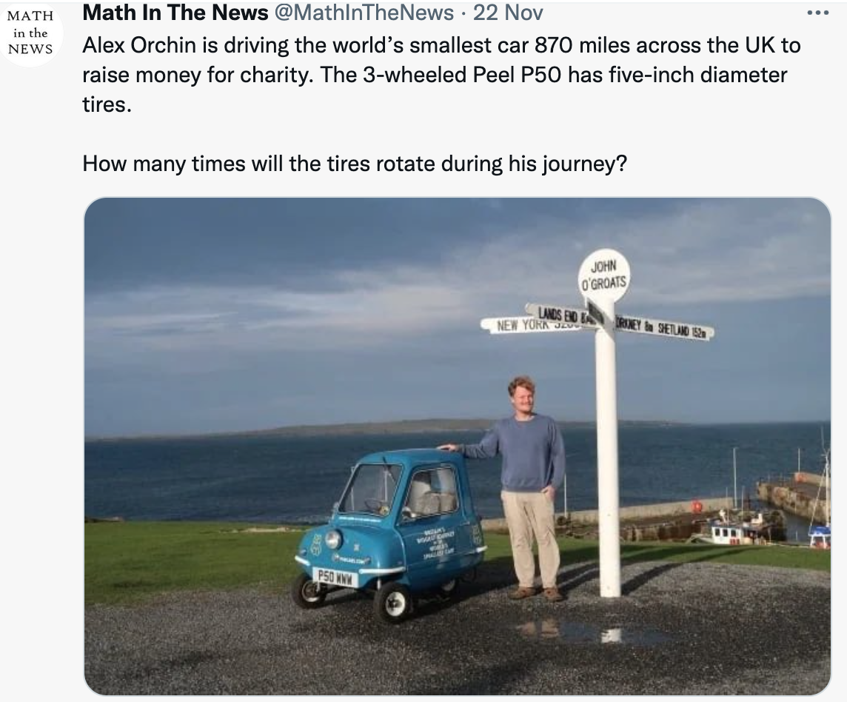
ESEMPIO UNO
Alex orchin sta guidando la più piccola macchina del mondo per 870 miglia in inghilterra raccogliendo fondi. L’auto a 3 ruote peel p50 ha ruote di diametro 5 pollici.
Quante volte ruoteranno le ruote durante il viaggio?

Slide 4
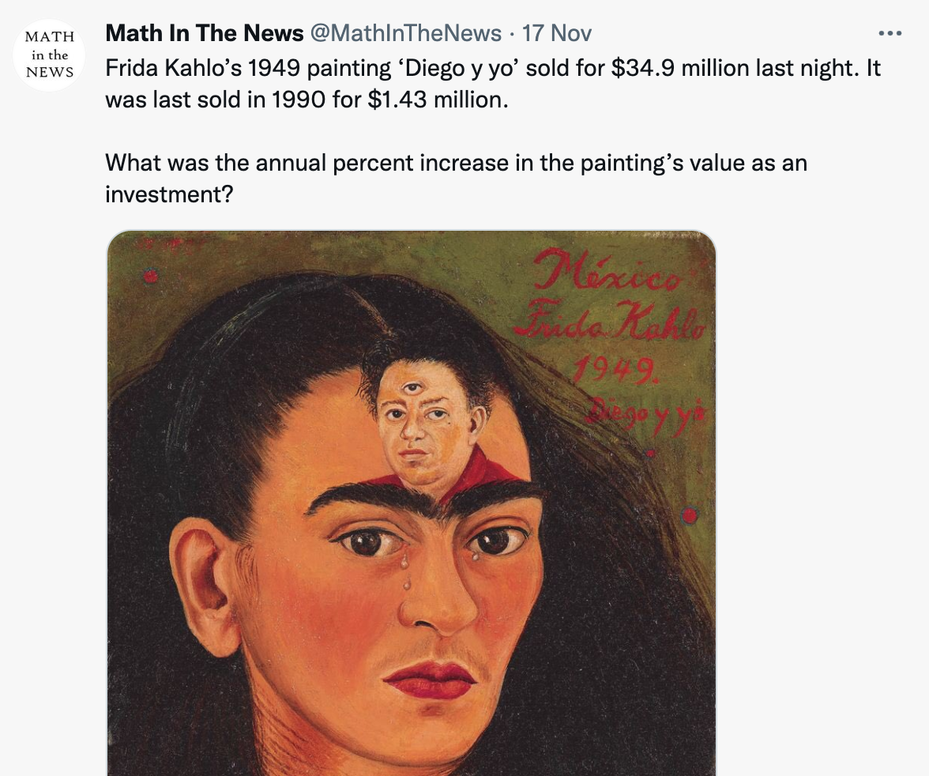
ESEMPIO DUE
Il quadro raffigurante Frida kahlo dipinto da «Diego y yo» è stato venduto per 34.0 milioni di dollari la scorsa notte. Nel 1990 era stato venduto a 1,43 milioni di dollari.
Se dovessimo considerare il quadro un investimento, qual è l’interesse annuo guadagnato?

Slide 5
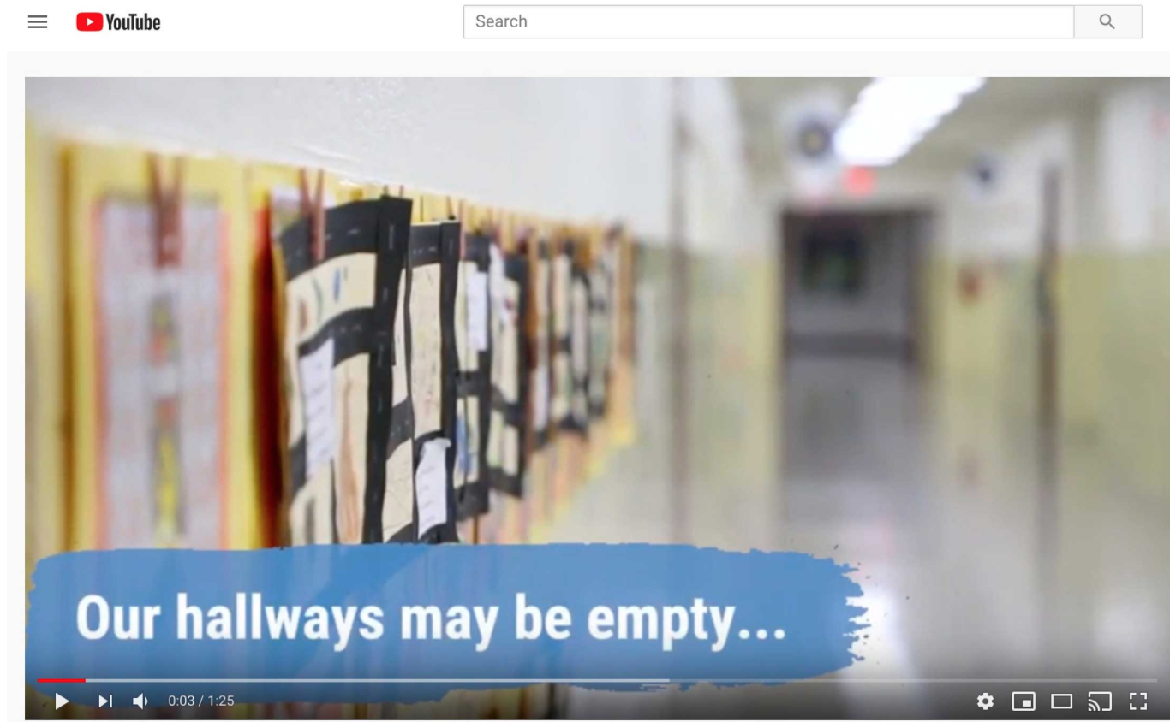
Video con un messaggio accorato
Foto di studenti che lavorano a casa ( per la pandemia Covid-19) sono state messe in un video con un messaggio semplice e accorato.

Slide 6
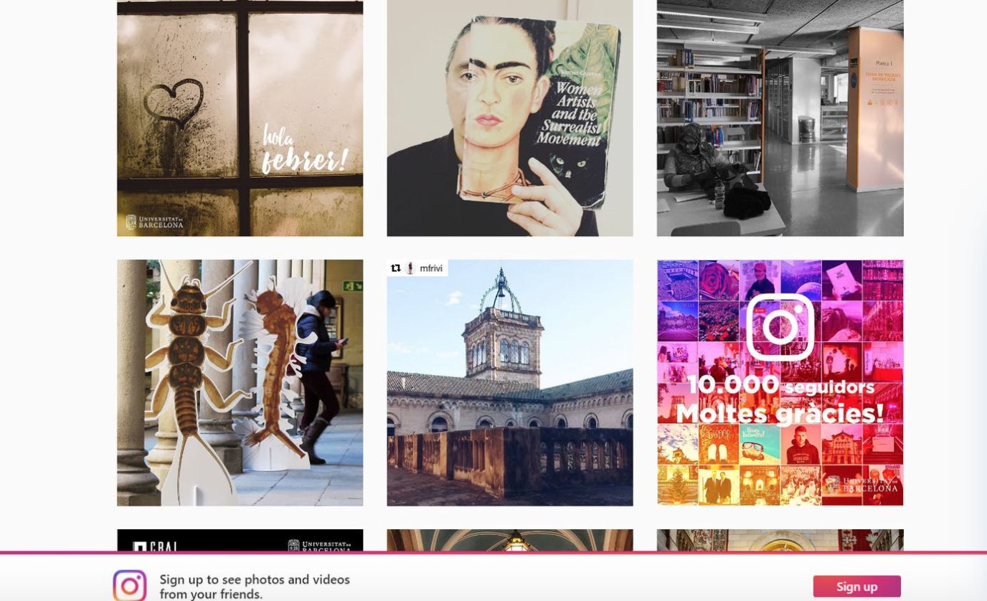
Universita di barcellona - instagram
La chiave del successo dell'università deriva dal suo approccio alle immagini che condivide.

Slide 7
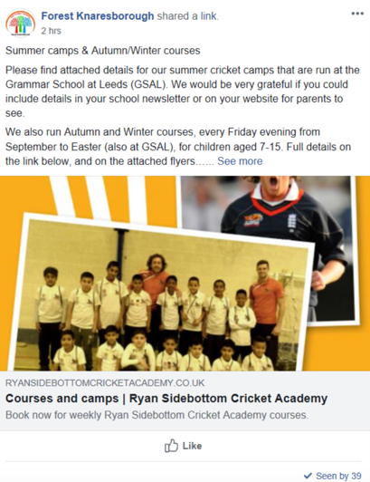
The Forest School (Facebook)
La Forest School ha usato Facebook per comunicare rapidamente con i genitori e gli assistenti e per coinvolgere i futuri genitori e la comunità locale.
A creato una comunità su misura grasse alla funzione “Gruppi chiusi” di Facebook.

Slide 8
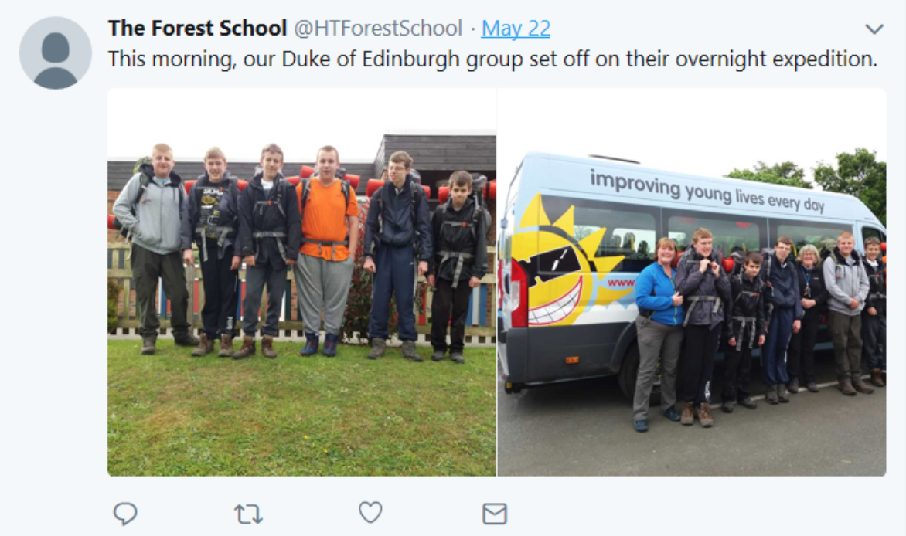
The Forest School
Forest School fa anche uso di twitter e pubblica regolarmente dei post, con una base di follower di oltre 100 genitori e persone che hanno un interesse diretto nella scuola.

Slide 9
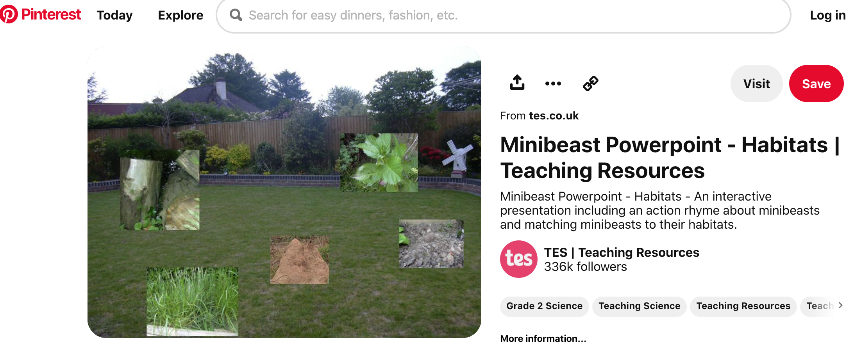
Risore educative interattive su pinterest
Una presentazione interattiva che include una filastrocca sui gli insetti e l'abbinamento degli insetti ai loro habitat.

